Slide 1


PHÒNG GIÁO DỤC VÀ ĐÀO TẠO QUẬN LONG BIÊN
TRƯỜNG TIỂU HỌC ÁI MỘ B
ĐẠO ĐỨC 1
(Cánh diều)

Slide 2


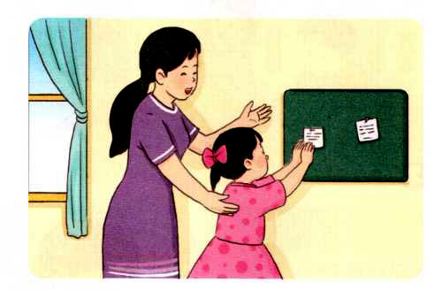
Chủ đề
TỰ CHĂM SÓC BẢN THÂN

Slide 3



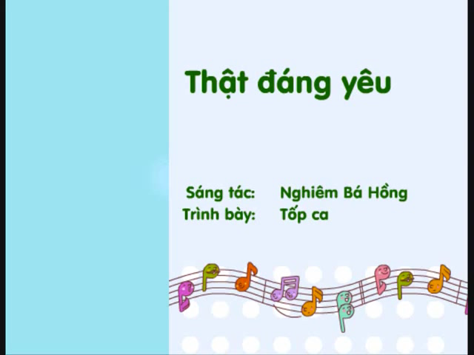
Cùng hát bài “ThậT đáng yêu" - Nhạc Bùi Đình Thảo

Slide 4
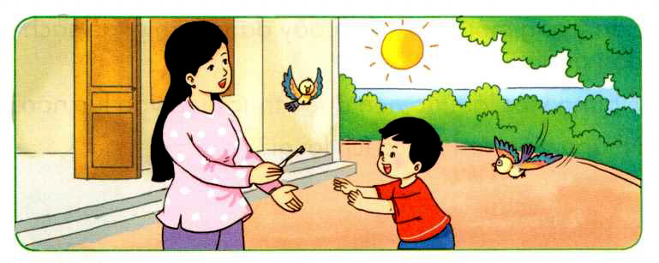
Vì sao bạn nhỏ trong bài hát lại đáng yêu

Slide 5
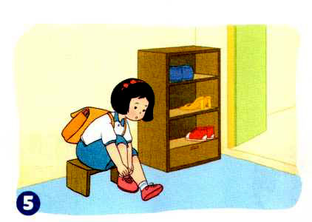
BÀI 4: SẠCH SẼ, GỌN GÀNG

Slide 6

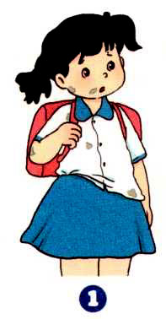
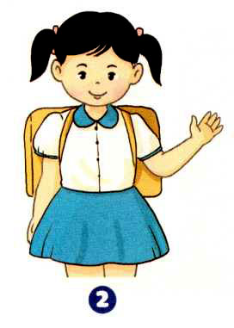
Hoạt động 1: Quan sát tranh
a. Bạn nào trong tranh gọn gàng, sạch sẽ

Slide 7

Bạn trong tranh 2 là người sạch sẽ, gọn gàng vì: Tóc được chải gọn gàng, quần áo sạch sẽ

Slide 8
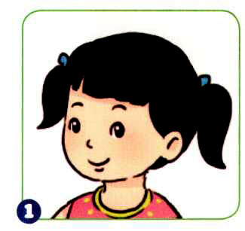
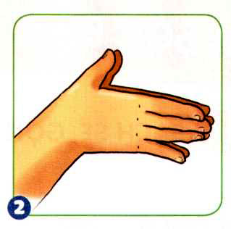
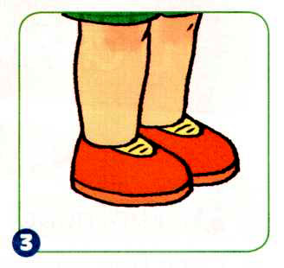
Hoạt động 2
b. Nêu những biểu hiện của sạch sẽ, gọn gàng.

Slide 9

Những biểu hiện của người sạch sẽ, gọn gàng: Chân, tay, mặt….luôn sạch, tóc được chải gọn, quần áo chỉnh tề, sạch sẽ.

Slide 10

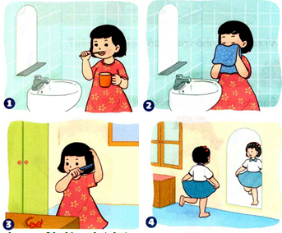
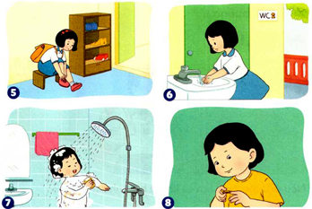
140
160
30
0
130
20
50
60
40
80
170
150
10
70
90
180
100
110
120
9
1
2
3
4
5
6
7
8
THẢO LUẬN NHÓM
Bạn trong mỗi tranh dưới đây đang làm gì để sạch sẽ, gọn gàng.
Những việc làm đó nên được thực hiện vào lúc nào?
Những việc làm đó có ích lợi gì?
Yêu cầu
- Làm việc theo nhóm
- Các nhóm trình bày ý kiến

Slide 11
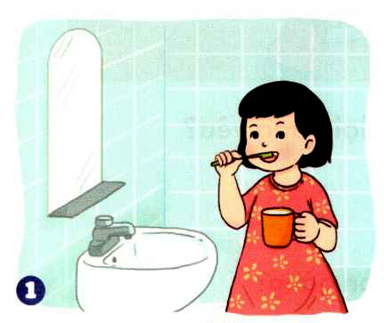
TRANH 1
Bạn đang đánh răng

Slide 12
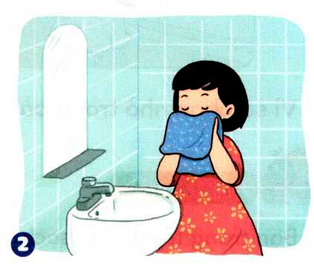
TRANH 2
Bạn đang rửa mặt

Slide 13
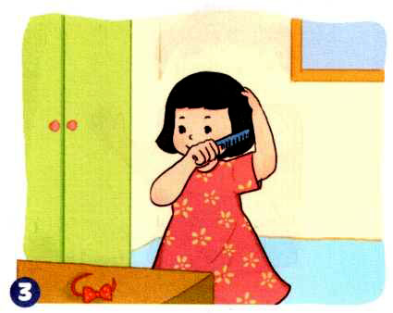
TRANH 3
Bạn chải đầu

Slide 14
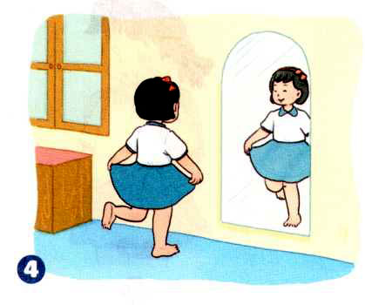
TRANH 4
Bạn mặc quần áo đi học và soi gương

Slide 15
TRANH 5
Bạn đang thắt dây giầy

Slide 16
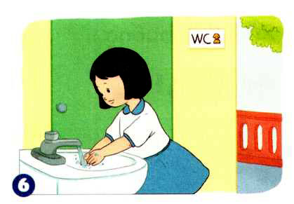
TRANH 6
Bạn đang rửa tay sau khi đi vệ sinh

Slide 17
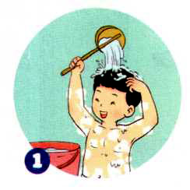
TRANH 7
Bạn đang tắm

Slide 18
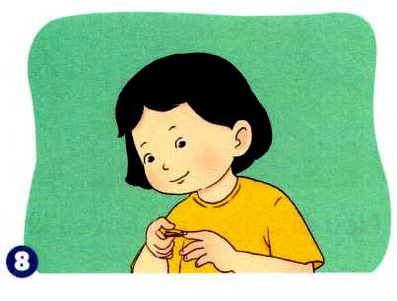
TRANH 8
Bạn đang cắt (bấm) móng tay

Slide 19
Tranh 1: Cần đánh răng ít nhất ngày 2 lần. Sau khi thức dậy vào buổi sáng, trước khi đi ngủ vào buổi tối.
Tranh 2: Cần rủa mặt thường xuyên sau khi ngủ dậy, khi đi ngoài đường về để mặt luôn sạch sẽ.
Tranh 3: Cần chải đầu sau khi ngủ dậy, trước khi đi học…
Tranh 4: Cần mặc chỉnh tề trước khi đi học, đi ra đường….
Tranh 5: Cần thắt dây giày mỗi khi đi giày để đảm bảo an toàn không bị ngã.
Tranh 6: Cần rủa tay thường xuyên trước khi ăn, sau khi đi học hoặc đi chơi về, sau khi đi vệ sinh…để tay luôn sạch, phòng tránh các bệnh về đường tiêu hóa.
Tranh 7: Cần tắm ít nhất một lần/ngày để cơ thể sạch sẽ, thơm tho, không mắc các bệnh về da.
Tranh 8: Cắt (bấm) móng tay khi móng tay mọc dài, để tay luôn sạch sẽ.

Slide 20
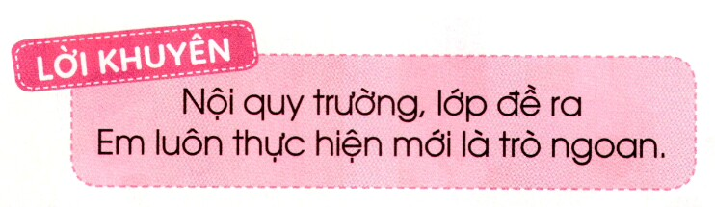
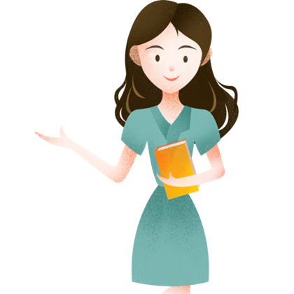
Quần áo, đầu tóc gọn gàng
Thơm tho, sạch sẽ, em càng đáng yêu

Slide 21


